Slide 1
Keski-Pohjanmaan osatyökykyisille tie työelämään – KP OTE 4/2017 – 12/2018
Mallit työllistymiseen ja osallisuuteen -projekti

Slide 2
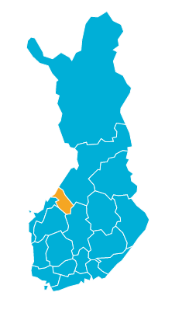
VISIO
Tarjotaan osatyökykyisille kuntalaisille palvelut tarpeenmukaisesti ja oikea-aikaisesti edistämään työllistymistä ja osallisuutta.
Toiminta-alue: Keski-Pohjanmaan sosiaali- ja terveyspalvelukuntayhtymä Soiten alueen jäsenkunnat (Halsua, Kannus, Kaustinen, Kokkola, Lestijärvi, Perho, Reisjärvi, Toholampi ja Veteli).
Kohderyhmä: Työikäiset osatyökykyiset henkilöt eli pitkä-aikaistyöttömät, mielenterveyskuntoutujat, vammaiset ja kehitysvammaiset

Slide 3
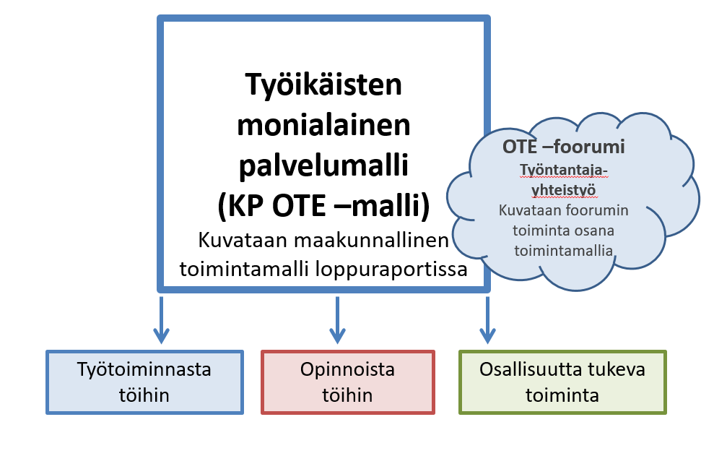

Slide 4
Tulokset ja muutokset
Erityisen tuen tarpeessa olevien opiskelijoiden palveluja ei ole vielä riittävästi yhteen sovitettu saattamaan valmistuva opiskelija työelämään. Opiskelijan tueksi on koottu monialainen yhteistyöverkosto ja Hyvinvointitiimi, jotka suunnittelevat tarvittavat tukitoimet työllistymisen parantamiseksi.
Heikossa työmarkkina-asemassa olevat tarvitsevat tiivistä ja työpaikoille ulottuvaa tukea työllistyäkseen
Kokeilussa pilotoitavan, näyttöön perustuvan työhönvalmennuksen mallin avulla on tapahtunut työllistymistä palkkatyösuhteiseen työhön. Palvelun lähtökohtana on ollut asiakkaan osaaminen ja asiakkaan oma toive työstä.
Heikossa työmarkkina-asemassa olevien ääni on saatava kuuluviin. Kokeilussa pilotoiva osallistava viestintätiimi on osa Soiten asiakasraatitoimintaa.

Slide 5
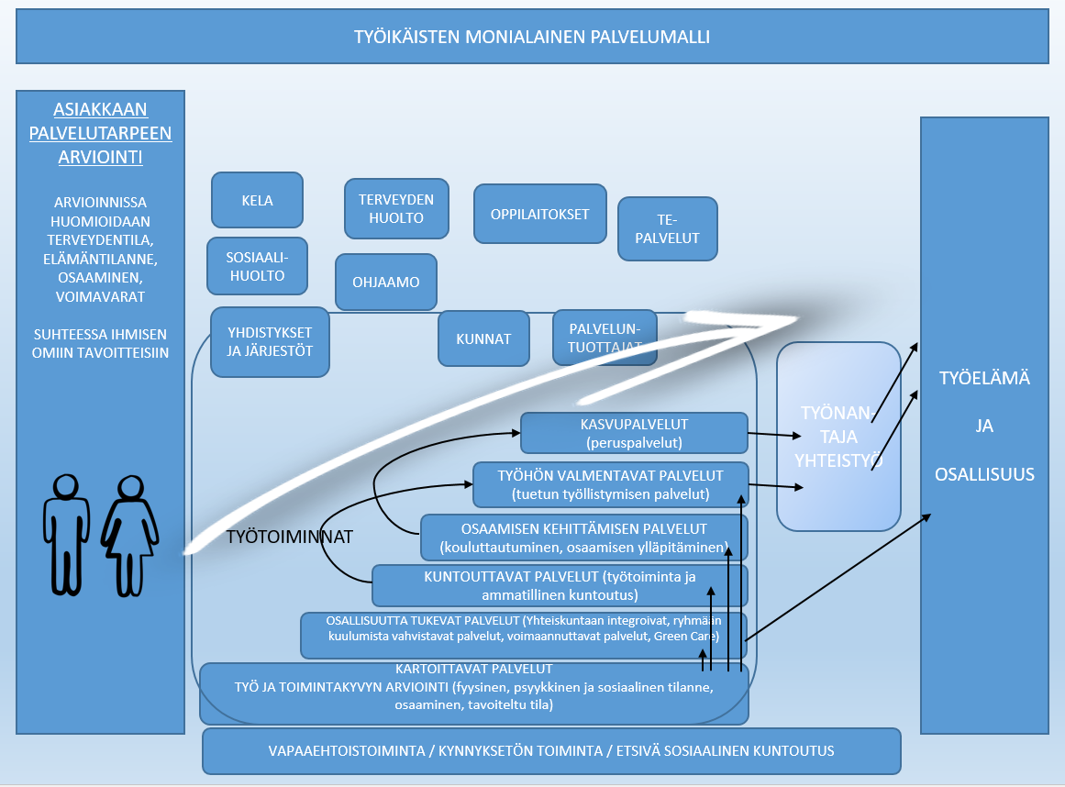
Juurruttaminen
Kokeilun tuloksena syntynyt Työikäisten monialainen palvelumalli tulee olla osa Keski-Pohjanmaan maakuntastrategiaa
KP OTE –kokeilu mukana monialaista työllistymisen tukea tarvitsevien palvelujen valmistelussa.

Slide 6
Kiitos
Anu Pippola anu.pippola@soite.fi
stm.fi/ote #OTEhanke #kärkihanke

